Slide 1
Презентация проекта:Навруз
Садуллаев Зафарбек 4 «б» класс
Учитель начальных классов Хлямина С.Ж
МБОУ «Приволжская ООШ» Приволжский район Астраханская область

Slide 2
Навруз
Садуллаев Зафарбек
4 «б» класс

Slide 3
Праздник равноденствия, Весеннего благоденствия — Навруз — по-тюркски новый день, И объяснить теперь не лень, Что праздник новогодний Всех соберет сегодня За общий стол для угощенья, Для радости и для общенья. Сумаляк на стол поставим, Земледельцев мы прославим. Пожелаем без забот Прожить пришедший новый год.

Slide 5
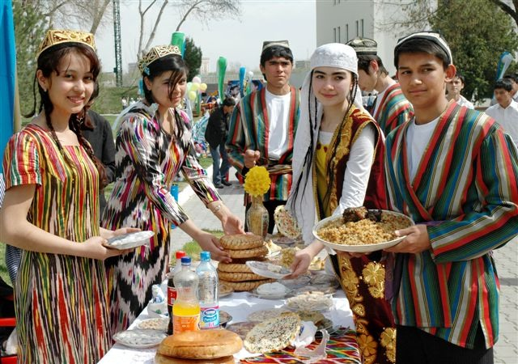

Slide 6
В этот день пусть гость придёт, И везенье в дом вам принесёт. Год, чтоб радовал делами, И жилось там хорошо нам с вами. Вас с Наврузом поздравляю, И в душе весны желаю. Будьте радужны и веселы, С вами все открыты и честны.

Slide 7
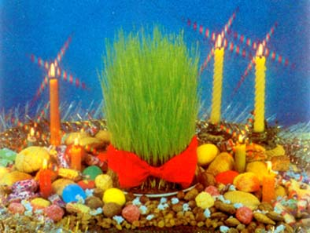

Slide 8
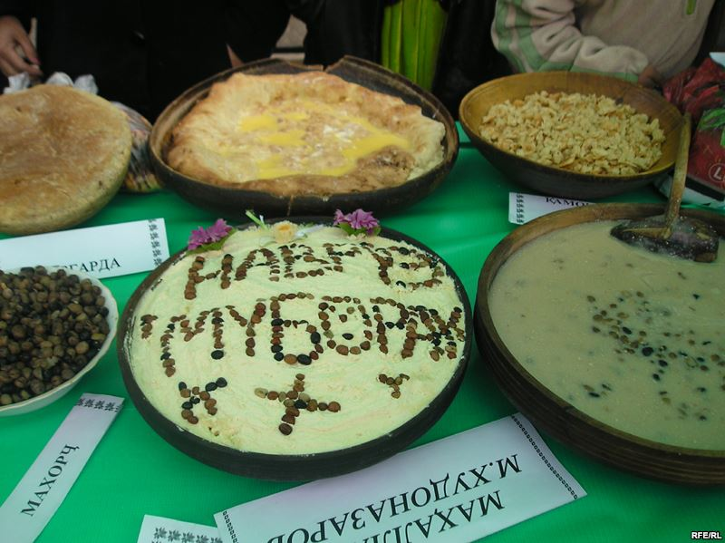

Slide 9
С настроением сегодня я проснулся, И навстречу солнцу улыбнулся. Ведь сегодня праздник к нам пришёл, Он сюрпризы к нам с собой привёл. Вы с душой Навруз сегодня встретьте, За праздничным столом его отметьте. Пусть восхитительным же будет сумаляк, А каждый будет счастлив, жизни рад.

Slide 10
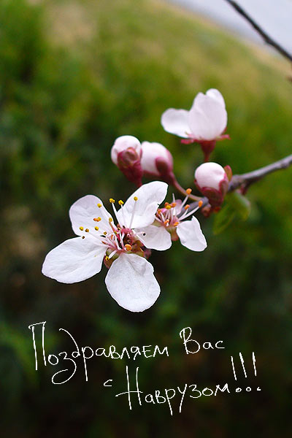

Slide 11
Что может быть семьи дороже? Теплом встречает отчий дом, Здесь ждут тебя всегда с любовью, И провожают в путь с добром!
Отец и мать, и дети дружно Сидят за праздничным столом, И вместе им совсем не скучно, А интересно впятером. Малыш для старших как любимец, Родители - во всем мудрей, Любимый папа - друг, кормилец, А мама ближе всех, родней. Любите! И цените счастье! Оно рождается в семье, Что может быть ее дороже На этой сказочной земле!

